Slide 1
Clasificación de Arañas con CNN
Universidad Autónoma de Chihuahua
Machine Learning
Dr. Graciela
Estudiantes: Aketzalli García & Ericka Bermúdez

Slide 2
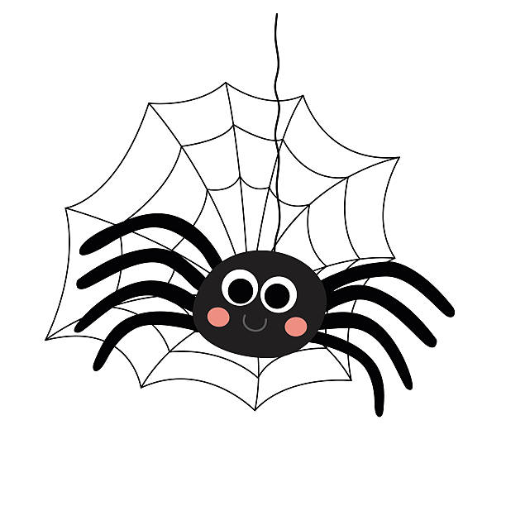
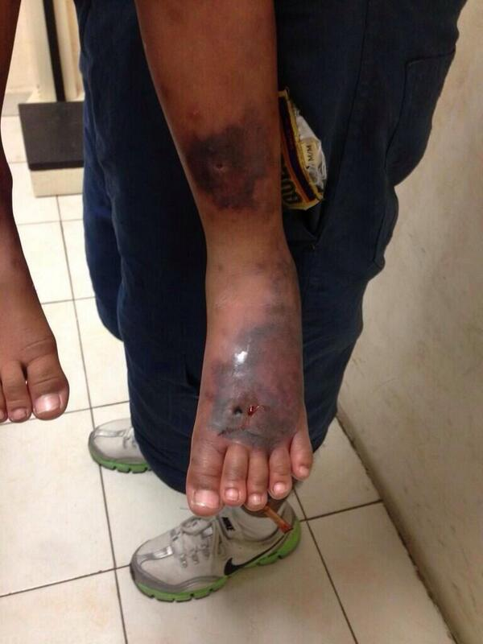
Importancia del tema
¿Por qué es importante poder clasificar una araña?

Slide 3
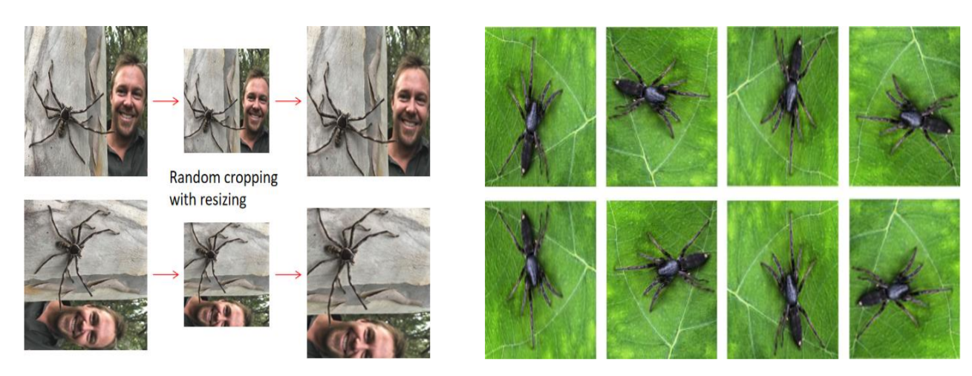
Trabajos relacionados
Sinnott, R. O., Yang, D., Ding, X., & Ye, Z. (2020). Poisonous Spider Recognition through Deep Learning. Proceedings of the Australasian Computer Science Week Multiconference, 04(6), 1–6
Data from Google Image Library. They had to filter the data to remove duplicates and irrelevant/inappropriate images. Then they realized data augmentation by rotating and flipping images.

Slide 4
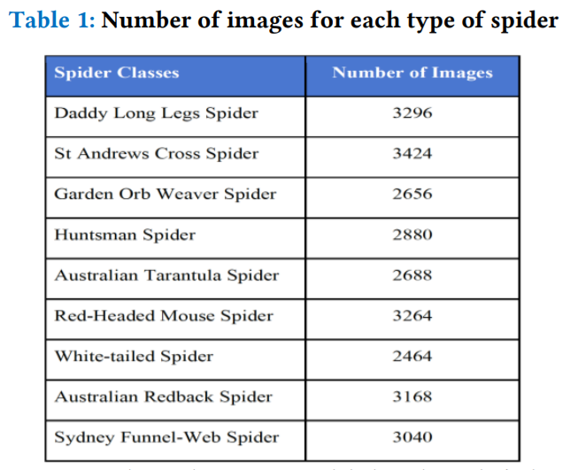
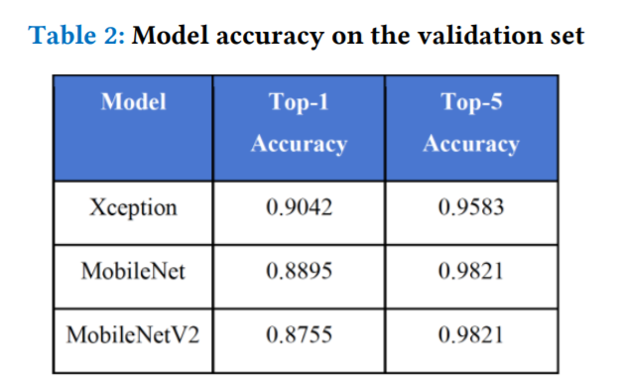

Slide 5
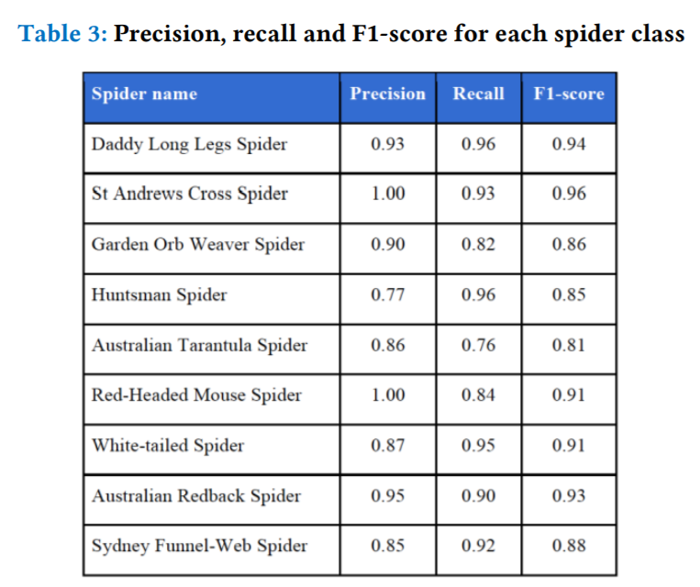

Slide 6
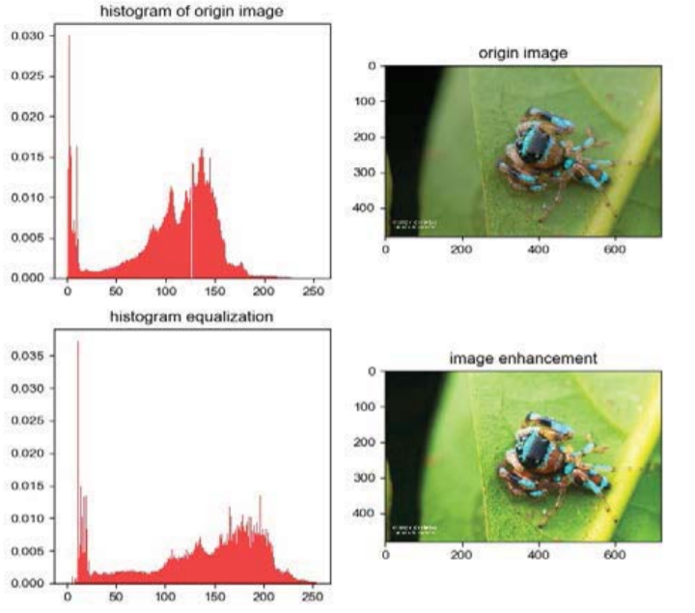
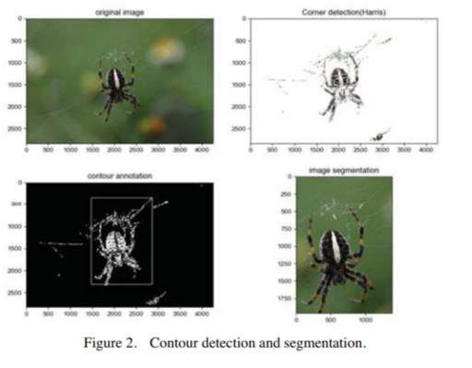
Y. Jian, S. Peng, L. Zhenpeng, Z. Yu, Z. Chenggui and Y. Zizhong, "Automatic Classification of Spider Images in Natural Background," 2019 IEEE 4th International Conference on Signal and Image Processing (ICSIP), 2019, pp. 158-164, doi: 10.1109/SIPROCESS.2019.8868601.
Enhancement of the images + expanded dataset

Slide 7
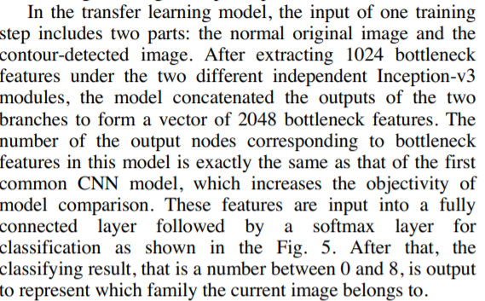
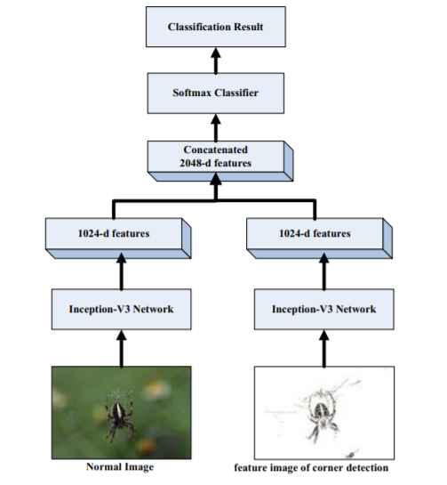
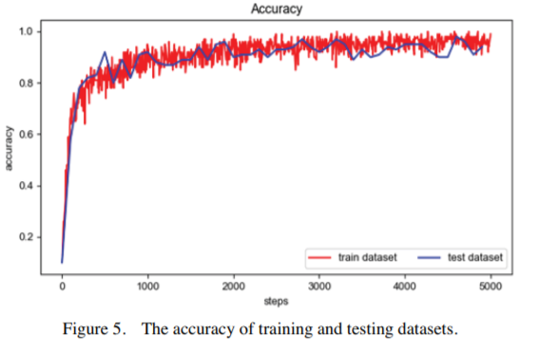
the average accuracy of the model after 5000 training steps was 72%, while after 10000 steps it reached 68%

Slide 8
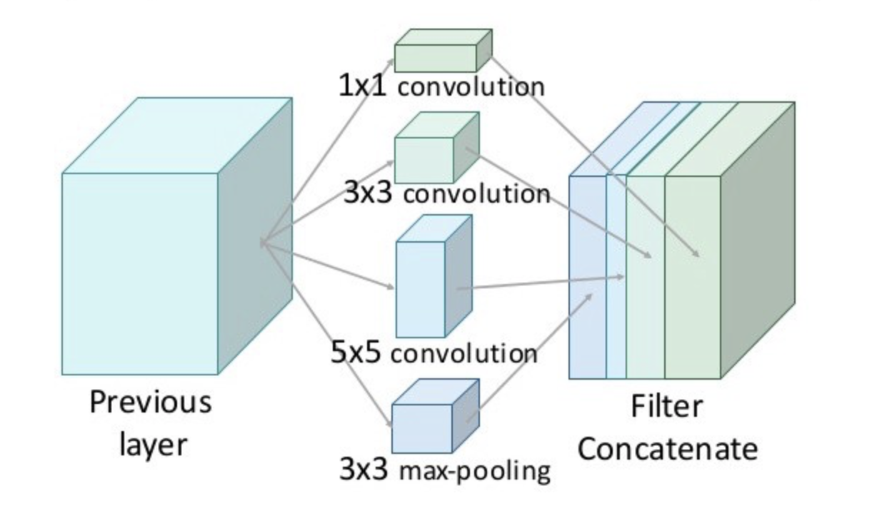
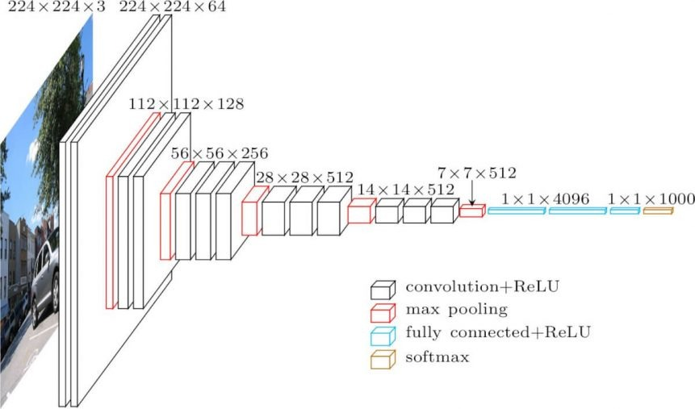
Modelo propuesto
Very Deep Convolutional Networks for Large-Scale Image Recognition
Xception

Slide 9
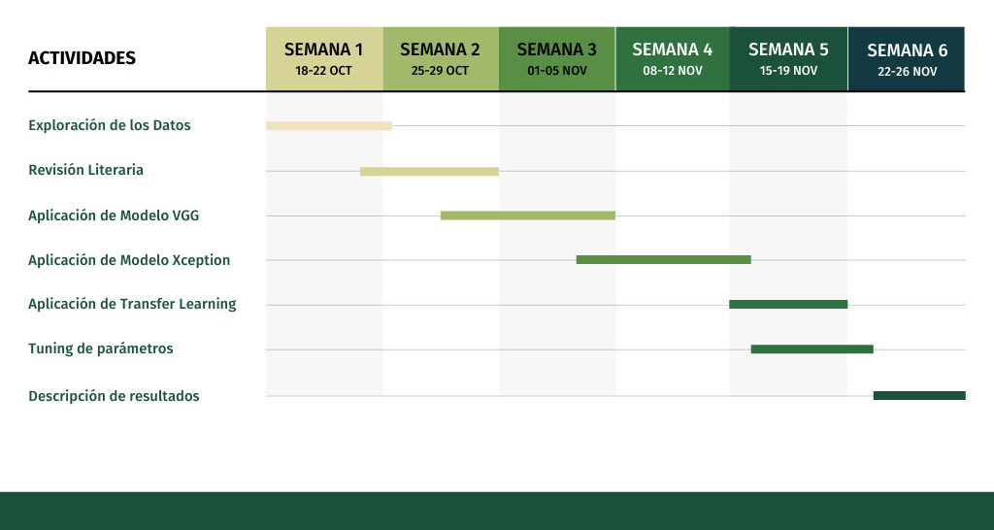
Cronograma de actividades

Slide 10
Limitaciones del proyecto
Las imágenes que observamos del dataset tienen muy buena calidad, lo que es bueno para nuestro modelo pero podría afectar si queremos clasificar una imagen de menos calidad en el futuro
Hay más de 48,000 especies de arañas en el mundo, clasificar correctamente 15 especies no tendrá mucho impacto

Slide 11
Metas del proyecto
Comparar los resultados de los modelos de Xception y VGG-16 y comparar estos resultados con modelos ya aplicados al dataset
Dependiendo del tiempo, añadir un tipo de araña a nuestro dataset y ver cómo se comporta el modelo
Dependiendo del tiempo, aplicar la técnica de transfer learning

Slide 12
Bibliografía
Fusto, G. (2020, October 2). Spider bites of medical significance in the Mediterranean area: misdiagnosis, clinical features and management. SciELO - Scientific Electronic Library Online. Retrieved October 20, 2021, from https://www.scielo.br/j/jvatitd/a/wQrfMGpmjygxpVBGSsFDgRp/?lang=en
Williams M, Anderson J, Nappe TM. Black Widow Spider Toxicity. [Updated 2021 Aug 11]. In: StatPearls [Internet]. Treasure Island (FL): StatPearls Publishing; 2021 Jan-. Available from: https://www.ncbi.nlm.nih.gov/books/NBK499987/
Sinnott, R. O., Yang, D., Ding, X., & Ye, Z. (2020). Poisonous Spider Recognition through Deep Learning. Proceedings of the Australasian Computer Science Week Multiconference, 04(6), 1–6.

